Slide 1
第三章 数组和字符串
第一节 数组
第二节 矩阵
第三节 字符串

Slide 2
3.1 数 组
一、数组的存储和寻址
一维数组是若干个元素的有限序列。元素本身就是一个数据结构。
一维数组的元素必须具有相同的类型，每个数组元素都占据相同大小的存储空间。
顺序存储

Slide 3
数组元素通过下标来检索
一维数组的寻址方式：
一维数组A[n] ，每个数组元素占一个存储单元（不妨设为C个连续字节）. 数组元素A[0]的首地址Loc(A[0])，则对于0≤i ≤n-1，有：
Loc(A[i])=Loc(A[0])+i*C

Slide 4
可以将高维数组转化为一维数组计算元素的地址。
高维数组有两种存放次序：
按行优先顺序
按列优先顺序

Slide 5
按行优先顺序，就是将数组元素按行向量的顺序存储，第i+1个行向量存储在第i个行向量之后。BASIC、PASCAL、C/C++等程序设计语言中，数组按行优先顺序存放；
按列优先顺序，就是将数组元素按列向量的顺序存储，第i+1个列向量存储在i第个列向量之后。FORTRAN语言、Mathlab语言中，数组则按列优先顺序存放。

Slide 6
二维数组
[例] int x[2][3] /*有2×3个数组元素*/
x[0][0] x[0][1] x[0][2]
x[1][0] x[1][1] x[1][2]

Slide 7
按行优先顺序存放
存储分配顺序为：
x[0][0]->x[0][1]-> x[0][2] ->
x[1][0]-> x[1][1]->x[1][2]
x[0][0]
x[0][1]
x[0][2]
x[1][0]
x[1][1]
x[1][2]

Slide 8
按列优先顺序存放
存储分配顺序为：
x[0][0]->x[0][1]-> x[0][2] ->
x[1][0]-> x[1][1]->x[1][2]
x[0][0]
x[1][0]
x[0][1]
x[1][1]
x[0][2]
x[1][2]

Slide 9
二维数组可以看作是一种特殊的一维数组。
[例] float a[3][4];
b[0] a[0][0] a[0][1] a[0][2] a[0][3]
b- b[1] a[1][0] a[1][1] a[1][2] a[1][3]
b[2] a[2][0] a[2][1] a[2][2] a[2][3]

Slide 10
二维数组a[m][n]
元素a[i][j]的地址：
Loc(a [i][j]) = Loc(b[i]) +j*C
Loc(b[i])=Loc(b[0])+i*C’ // C’=n*C
Loc(a[i][j])=Loc(a[0][0])+i*n*C+j*C=
Loc(a[0][0]) + (i*n+j)*C

Slide 11
三维数组
多维数组元素在内存中的排序顺序为：第一维的下标变化最慢，最右边的维下标变化最快。
[例]float a[2][3][4]

Slide 12
a[0][0][0]→a[0][0][1]→a[0][0][2]→a[0][0][3]→
a[0][1][0]→a[0][1][1]→a[0][1][2]→a[0][1][3]→
a[0][2][0]→a[0][2][1]→a[0][2][2]→a[0][2][3]→
a[1][0][0]→a[1][0][1]→a[1][0][2]→a[1][0][3]
a[1][1][0]→a[1][1][1]→a[1][1][2]→a[1][1][3]
a[1][2][0]→a[1][2][1]→a[1][2][2]→a[1][2][3]

Slide 13
三维数组A[m][n][p]中数组元素a[i][j][k]地址计算公式为：
Loc(a[i][j][k])
=Loc(a[0][0][0])+i*n*p*C+j*p*C+k*C

Slide 14

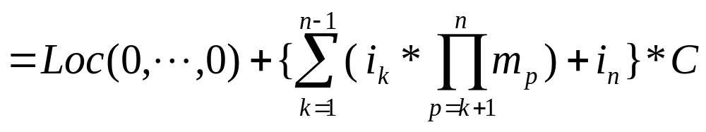
a[i₁][i₂]…[i_{n}]的存储地址（行优先）

Slide 15
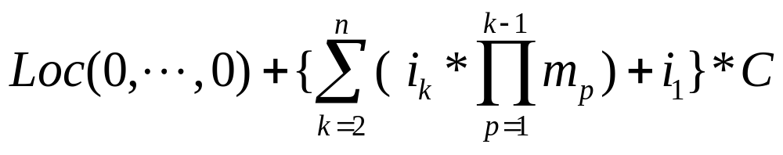
a[i₁][i₂]…[i_{n}]的存储地址（列优先）

Slide 16
A[0:2,0:4,0:10,0:2]
分别给出按行优先、列优先存储下的
A[I][J][K][L]地址计算公式。
Loc(A)+(165I+33J+3K+L)*C
Loc(A)+ (165L+15K+3J+I)*C

Slide 17
二、自定义数组类
数组类型是高级程序设计语言所提供的基本数据类型之一，可定义一组相同类型的元素。但是直接创建的数组存在着一些问题，诸如：
无法对数组执行一些简单运算，如数组加法和数组减法等操作；
没有越界索引保护，不检查数组的下标索引值是否在0到arraysize-1范围内。例如一些高级程序设计语言对越界索引访问并不一定会产生异常。没有越界索引保护会直接给程序调试带来难以预料的困难。
为了弥补这些缺陷，可以自定义一个数组类。

Slide 18
在自定义的数组类中，不但需要重载一些必要的运算符，还需要对下标符号“[ ]”进行重载，以确保可提供越界索引保护。

Slide 19
3.2 矩 阵
  二维数组与矩阵的比较
  数组的下标从0开始, 而矩阵的下标从1开始；
  数组元素用a[i][j]表示, 而矩阵元素通常用a(i,j)，a_{ij}表示
  数组的基本操作是数组加减，而矩阵的基本操作还有矩阵相乘、矩阵转置等；

Slide 20
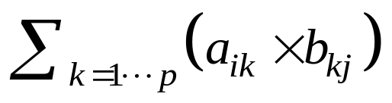
矩阵的乘法运算
对于矩阵A_{m×p}和B_{p×n}的乘积C_{m×n} ，其第i行第j列元素c_{ij}的计
算公式为 ，乘法运算的算法可描述如下：
算法Multi-1(A, B, C, m, p, n)
FOR i=1 TO m DO
FOR j=1 TO n DO
( C_{ij} ← 0 .
FOR k=1 TO p DO
C_{ij} ← C_{ij} + A_{ik}×B_{kj} . ) ▐

Slide 21
算法Multi-2是对用一维数组所存放矩阵的乘法运算实现。该算法中，按行优先，用一维数组s存放A_{m×p}，用一维数组t存放B_{p×n}，求存放A与B的乘积C_{m×n} 的一维数组w.
cs为A中i行k列元素的下标，那么A中i行k+1列元素的下标是什么？ cs←cs+1.
ct为B中k行j列元素的下标，那么B中k+1行j列元素的下标是什么？ ct←ct+n.

Slide 22
算法Multi-2(s, t, m, p, n. w)
M1. [初始化]
cw←0 . // 初始时cw是c₁₁在一维数组w中的下标
M2. [循环]
FOR i=1 TO m DO // 第一层循环
cs←(i−1)×p. // 确定A矩阵第i行的第一个元素
FOR j=1 TO n DO // 第二层循环
( ct←j−1. //确定B矩阵第j列的第一个元素
w[cw]←0 . //计算C_{ij}
FOR k=1 TO p DO // 第三层循环，叠加a_{ik}×b_{kj} 并存于w[cw]中
( w[cw]←w[cw]+s[cs]×t[ct].
cs←cs+1. // cs为A中本行下一列元素在s中的下标
ct←ct+n. ) // ct为B中本列下一行元素在t中的下标
cw←cw+1. ) ) ▐

Slide 23
分析：
矩阵乘法算法中包含了三层for循环，所以其时间复杂性为O (m×n×p) .

Slide 24
二、特殊矩阵
1、对角矩阵的压缩存储
若n×n的方阵M是对角矩阵，则对所有的i≠j (1<=i<=n, 1<=j<=n) 都有M(i, j)=0，即非对角线上的元素均为0 .
对于一个n×n维对角矩阵，至多只有n个非零元素，因此只需存储其n个对角元素的信息。
采用一维数组d[n]来压缩存储对角矩阵，其中d[i]存储M(i, i)的值。

Slide 25
2、三角矩阵的压缩存储
三角矩阵分为上三角矩阵和下三角矩阵。
方阵M是上三角矩阵，当且仅当i>j时有M(i, j)=0 . 方阵M是下三角矩阵，当且仅当i<j时有M(i, j)=0 .

Slide 26
以下三角矩阵M为例，讨论其压缩存储方法：
将下三角矩阵映射为一个一维数组d
d需要多少个元素？ n(n+1)/2
按行优先方式， M(i, j)的寻址方式是什么？

Slide 27
设元素M(i, j)前面有k个元素，可以计算出
k =1+2+…+ (i −1) + (j−1)= i(i−1)/2 + (j−1)
设一维数组d的下标是从0开始，则M(i, j)映射到d中所对应的元素是d[k] . 有了k的计算公式，可以很容易实现下三角矩阵的压缩存储。

Slide 28
3. 对称矩阵M的压缩存储方法：
将对称矩阵映射为一个一维数组d
d需要多少个元素？ n(n+1)/2
按行优先方式， M(i, j)的寻址方式是什么？

Slide 29
i ≥ j，映射到d[k]，k = i(i−1)/2 + (j−1)
i < j, 映射到d[q]， q= j(j−1)/2 + (i−1)）

Slide 30
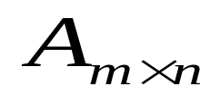
4、稀疏矩阵的压缩存储
定义：设矩阵 中非零元素的个数远远小于零元素的个数，则称 A 为稀疏矩阵。
◆ 稀疏矩阵特点：零元素多，且其分布一般没
有规律
◆ 压缩作用：仅存储非零元素，节省空间。

Slide 31
对于矩阵 的每个元素a_{ij}，知道其行号i和列号j，就可以确定该元素在矩阵中的位置。因此，如果用一个结点来存储一个非零元素的话，那么该结点可以设计如下：
i
j
a_{ij}

Slide 32
由三个域（行号、列号和元素值）构成的结点被称为三元组结点：矩阵的每个非零元素可由一个三元组结点（i，j，a_{ij}）唯一确定。
如何在三元组结点的基础上实现对整个稀疏矩阵的存储？
  顺序存储方式实现的三元组表
  链接存储方式实现的十字链表。

Slide 33
三元组表
将表示稀疏矩阵的非零元素的三元组结点按行优先的顺序排列，得到一个线性表，将此线性表用顺序存储结构存储起来，称之为三元组表。

Slide 34
三元组表
[例] 稀疏矩阵
B[0]
B[1]
B[2]
B[3]
B[4]
B[5]
1
1
50
50 0 0 0
10 0 20 0
0 0 0 0
－30 0 －60 5
2
1
10
A＝
2
3
20
4
1
-30
4
3
-60
4
4
5

Slide 35
50 0 0 0
10 0 20 0
0 0 0 0
－30 0 －60 5
[例] 稀疏矩阵
A＝
50 10 0 -30
0 0 0 0
0 20 0 -60
0 0 0 5
转置矩阵
A`＝

Slide 36
a[0]
a[1]
a[2]
a[3]
a[4]
a[5]
1
1
50
[例] 稀疏矩阵的三元组表示
2
1
10
2
3
20
50 0 0 0
10 0 20 0
0 0 0 0
－30 0 －60 5
4
1
-30
4
3
-60
A＝
4
4
5
b[0]
b[1]
b[2]
b[3]
b[4]
b[5]
1
1
50
50 10 0 -30
0 0 0 0
0 20 0 -60
0 0 0 5
1
2
10
1
4
-30
A`＝
3
2
20
3
4
-60
4
4
5

Slide 37
算法Transpose(a. b)
// 矩阵A存放在三元组表a中，求A的转置矩阵并将其保存在三元组表b中
T1. [初始化]
j=0. // 首先赋值三元组表b的第一个结点b[0]
T2. [a为空？]
IF count <= 0 RETURN; // a空
FOR k=1 TO n DO // 对矩阵b按行优先依次确认非零元素
FOR i=0 TO t-1 DO // 对每个k扫描所有非零元
IF (col( a[i] )=k THEN // 处理列号为k的非零元素
(row( b[j] )←k. // 行号应为k
col( b[j] )←row( a[i] ). // 列号应为其在a中的行号
value( b[j] )←value( a[i] ).
j←j+1. ) // 赋值三元组表b中的下一个结点 ▐

Slide 38
时间复杂性为O(nt)

Slide 39
十字链表
矩阵的元素结构如下：分别表示该元素的左邻非零元素、上邻非零元素、所在的行、所在的列和它的值。
LEFT
UP
ROW
COL
VAL
1
2
3
4
1
0
0
6
0
例：稀疏矩阵
2
4
0
0
0
3
0
9
0
7
4
0
0
0
8

Slide 40
矩阵的每一行、每一列都设置为由一个表头结点引导的循环链表，并且各行和各列的表头结点有如下特点：
-1 = COL（BASEROW[i]）< 0
-1 = ROW（BASECOL[j]）< 0

Slide 41
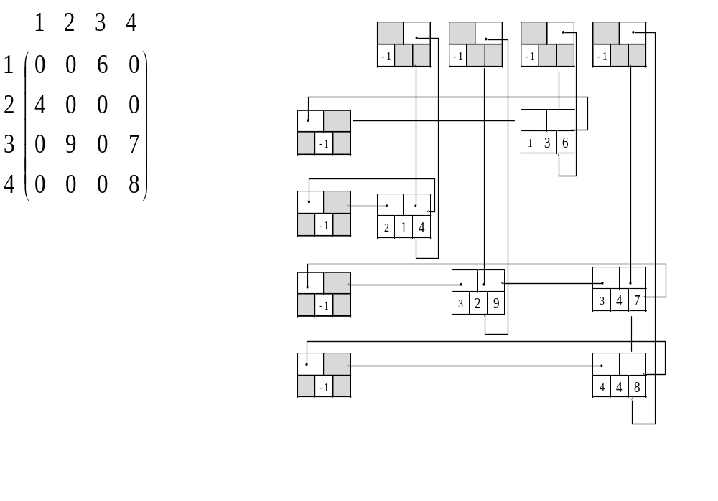

Slide 42
第三章 数组和字符串
第一节 数组
第二节 矩阵
第三节 字符串

Slide 43
3.3 字符串
一、字符串的定义和实现
定义：由零个或多个字符顺序排列组成的有限序列
如字符串 S 可记作： S=“a₀a₁… a_{n-1}”
S是串名，引号中的字符序列是串值，
字符个数n是串长度。
空串：长度为零的串称为空串。
空白串：由一个或多个空格组成的串称为空白串。

Slide 44
子串：某串中任意个连续字符组成的序列称为该串的子串，相对于子串它又被称作主串。
子串在主串中第一次出现时，其首字符在主串中的序号被称为该子串在主串中的位置。
[例] A = “This is a string”
B = “is”
子串B = “is”在主串中的位置是3

Slide 45
二、字符串的存储方式
1、串的顺序存储：把一个串所包含的字符序列相继存入连续的字节中
(1) 非紧缩格式 : 一个存储单元存放一个字符
[例] S ＝ “a₀a₁… a_{n-1}”
Word[0]
a₀
Word[1]
a₁
…
…
Word[n-1]
a_{n-1}
…
…

Slide 46
(2) 紧缩格式 : 一个存储单元存放多个字符
[例] S=“a₀a₁… a_{n-1}” // 一个存储单元存放4个字符
Word[0]
a₀
a₁
a₂
a₃
Word[1]
a₄
a₅
a₆
a₇
…
…
Word[ n/4 ]-1
a_{n-2}
a_{n-1}
…
…

Slide 47
● 结点大小为1的链串
2、串的链式存储：串的链接存储是把可用的存储空间分成一系列大小相同的结点，其中每个结点的结构为：
（str, link）
S
5
c
h
i
n
a
Λ
● 结点大小为4的链串
p
5
c
h
i
n
a
Λ

Slide 48
三. 字符串的基本操作
关系运算符 > ，>= ，< ，< = ，= = ，!= 的重载.
串拼接运算符“+”的重载.
从start位置确定字符c的位置：
int Find (char c，int start) const
确定字符c最后一次出现的位置：
int FindLast (char c) const
取子串：
String Substr(int index, int count) const
在index处插入字符串s：
void Insert(const String & s, int index)
在index处删除字符串s：
void Remove (int index, int count)

Slide 49
四、 模式匹配算法
模式匹配问题定义
朴素模式匹配算法及时间复杂性分析
快速模式匹配算法（KMP算法）

Slide 50
1、 模式匹配问题定义
在目标串中寻找模式串出现的首位置；
给定两个字符串S和P，其中目标S有n个字符，模式P有m个字符，m<=n。从S的第一个字符开始，搜索模式P，如果找到，返回模式P的第一个字符在S中的位置；如果没找到（即S中不包含P），则返回-1 。
例：S= “abaaabab”, P = “abab”
模式匹配的应用
---- 文本编辑器中常用的“查找”、“替换”
---- 搜索引擎中的关键字检索
---- 生物信息学的基因序列(DNA)匹配
CATTGGTATATTGGAGGTT ATTGGCTA

Slide 51
朴素模式匹配算法
S : | a | b | a | a | a | b | a | b
P: | a | b | a | b
 |  | a | b | a | b
 |  |  | a | b | a | b
 |  |  |  | a | b | a | b
 |  |  |  |  | a | b | a | b

Slide 52
2、 朴素模式匹配算法
算法StringMatching( S, P,n,m )
// S为目标串，P为模式串，返回S中首个P子串的位置
SM1. [初始化]
i←1 .
SM2. [逐字符匹配]
WHILE i ≤ n-m+1 DO //从目标串的字符S_{i}开始，与模式串P逐字符匹配
( j←1 .
WHILE S_{i} = P_{j} AND j <= m DO
( i←i+1 . j←j+1 )
IF j >m THEN RETURN i – m . // 匹配成功
i←i – j + 1+1 //回退到原位置+1 )
SM 3 [匹配失败]
RETURN – 1. ▐

Slide 53
朴素模式匹配算法时间复杂性
关键运算：字符比较
最好时间复杂性： B(n,m) = m
最坏时间复杂性：
W(n,m) =m*(n-m+1) = O(n*m)
平均时间复杂性： E(n,m) = O(n*m)

Slide 54
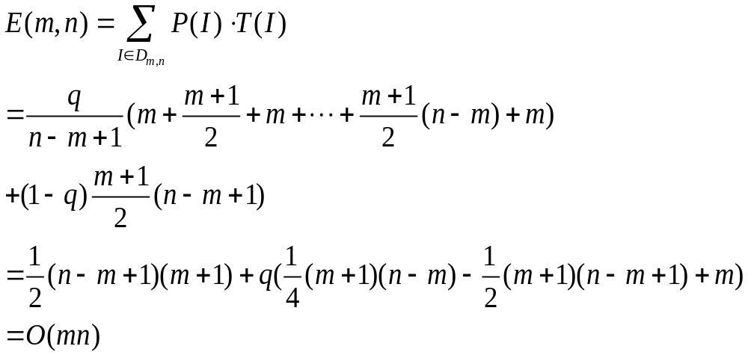
朴素模式匹配算法平均时间复杂性

Slide 55
3. 快速模式匹配算法(KMP)
D.E.Knuth, V.R.Pratt, J.H.Morris, 1977
基本思想
朴素模式匹配算法中，S中的字符参与了多次比较（最坏情况下是m次比较）
原因是：匹配失败后，下次的匹配位置仅向右移动一位字符
能否移动多个字符，从而加速匹配过程，并且使S中的字符尽可能只被比较1次？

Slide 56
例1：
S =“… s_{i} s_{i+1} ? … …”
P = “ a b c d a b c a c a b ”
“ a b c d a b c a c a b ”
例2：
S =“… s_{i} s_{i+1} s_{i+2} s_{i+3} s_{i+4} s_{i+5} s_{i+6} ? … …”
P = “ a b c d a b c a c a b ”
P = “ a b c d a b c a c a b ”

Slide 57
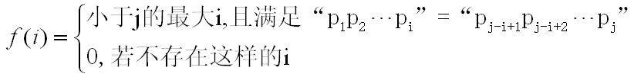
失败函数
当匹配失败时，如何确定新的匹配位置，即，
确定P中的哪个字符和S中的失败点字符重新匹配。
模式P=“p₁p₂…p_{m}”的失败函数定义为：
f(j)
j = 1 2 3 4 5 6 7 8 9 10 11
P = “ a b c d a b c a c a b ”

Slide 58
j = 1 2 3 4 5 6 7 8 9 10 11
P = “ a b c d a b c a c a b ”
f(j) = 0 0 0 0 1 2 3 1 0 1 2

Slide 59
基于失败函数的匹配规则
S =“… s_{i-j+1} … … s_{i-1} s_{i} … …”
P = “ p₁ … … p_{j-1} p_{j} ……”
(1) f(j-1) = 0， p₁ 和 s_{i} 匹配
(2) f(j-1) > 0， p_{f(j-1)+1} 和 s_{i} 匹配

Slide 60
S =“… s_{i} s_{i+1} ? … …”
P = “ a b c d a b c a c a b ”
“ a b c d a b c a c a b ”
S =“… s_{i} s_{i+1} s_{i+2} s_{i+3} s_{i+4} s_{i+5} s_{i+6} ? … …”
P = “ a b c d a b c a c a b ”
P = “ a b c d a b c a c a b ”

Slide 61
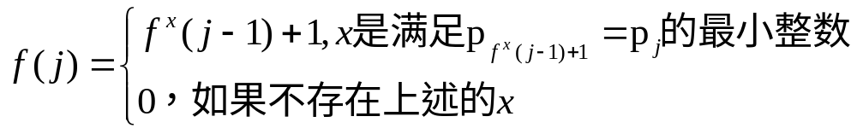
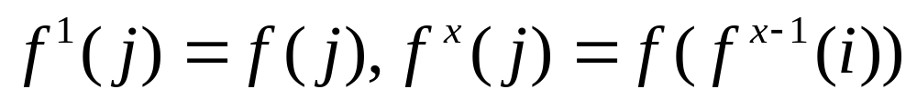
失败函数的计算
f(j)

Slide 62
失败函数的计算
算法Fail ( P,m . f )
/* 失败函数 */
F1. [赋初值]
f (1)← 0 .
F2. [循环计算]
    FOR j = 2 TO m DO
    ( i ←f (j-1).
    WHILE p_{i+1} ≠ p_{j} AND i > 0 DO
    i ←f (i).
    IF p_{i+1}= p_{j} THEN f (j)←i+1.
    ELSE f (j)← 0. )▐
    算法Fail的时间复杂性为O(m).

Slide 63
快速串匹配算法
算法KMP（S,P,m,n,f）
// f表示失败函数
KMP1[初始化]
p ← s ← 1 . // 给出模式和目标的扫描指针的初始位置
KMP2[基于失败函数的匹配过程]
WHILE (p≤ m AND s ≤ n )
  ( IF P_{p} = S_{s}
  (p ← p+1，s ← s + 1 )
  ELSE IF p = 1 s ← s + 1 . /* 若第一个字符匹配失败，则从S的下个
  字符开始*/
  ELSE p ← f[p-1]+1 .) // 用失败函数确定p应回溯到的字符
KMP3[匹配失败]
IF p ≤ m RETURN -1 .
KMP4[匹配成功]
  RETURN s-m .▐

Slide 64
KMP时间复杂性分析
失败函数计算：O(m)
基于失败函数的匹配需要：O(n)
时间复杂性一共为：O(m+n)

